Slide 1
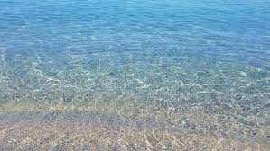
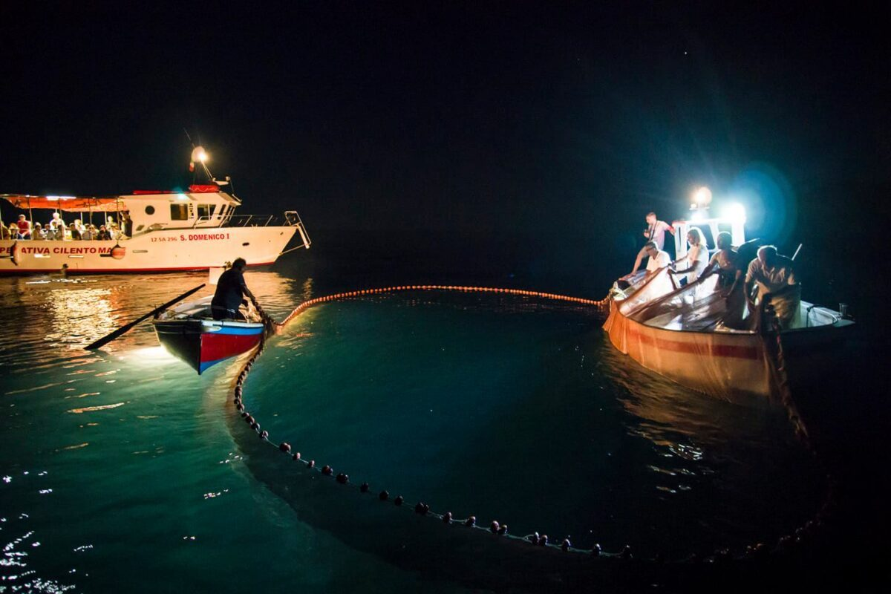
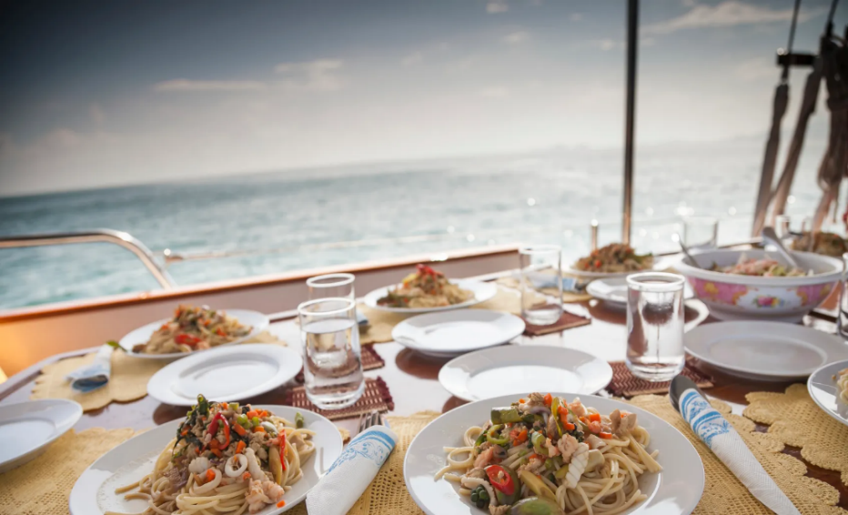
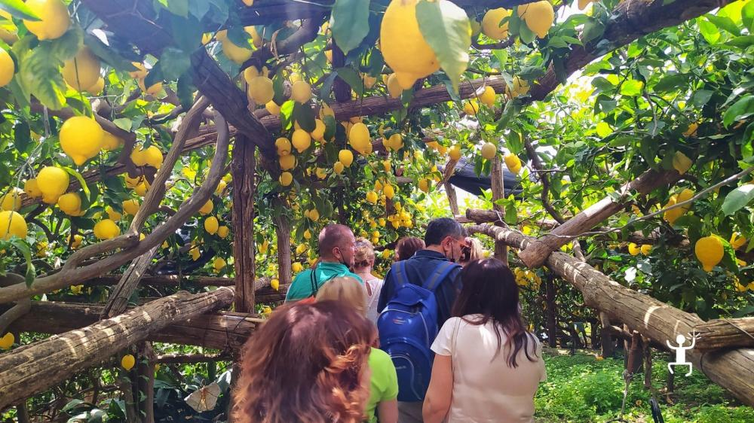
Pesca turismo con lampare
Possibilità di assistere dalle nostre barche “pesca turismo” ad una vera battuta di pesca alle alici al largo di Cetara. Durante la pesca vengono utilizzate le caratteristiche lampare che servono ad attirare i banchi di alici sotto la fonte luminosa. Le alici pescate verranno cucinate e servite direttamente a bordo della barca per la cena. (costo dell’escursione 95€ a persona)
Escursione in barca con pranzo a bordo
Lasciati incantare dalla vista mare della Divina Costiera amalfitana a bordo della nostra barca in partenza da Cetara. Grazie a questa crociera di un giorno potrai immergiti nelle acque cristalline e ammirare gli splendidi borghi marinari costieri. Alle 13.00 potrai assaporare la vera cucina cetarese direttamente in barca. (costo dell’escursione 115€ a persona)
Escursioni sui terrazzamenti dove è coltivato il famoso limone “Sfusato Amalfitano”
Una nostra guida locale ti accompagnerà attraverso i classici “terrazzamenti” della costa amalfitana, dove viene coltivato il famoso “Sfusato Amalfitano”, un tipico limone celebre nel mondo per formato, profumo, sapore e alto contenuto di vitamina C.
Un percorso ricco di profumi e storia da percorre ammirando le meraviglia che lo circonda ed immaginare le portatrici di limoni che trasportavano le ceste da questi giardini sino alle spiagge, da dove queste “sporte” (ceste) venivano imbarcate e partivano verso i maggiori porti di tutto il mondo. (costo dell’escursione 50€ a persona)

